Slide 1
STRATEGIE REGIONÁLNÍHO ROZVOJE ČR 2014 - 2020

Slide 2
Usnesení č. 344/2013 ze dne 15. 5. 2013
Vláda schválila
  Strategii regionálního rozvoje ČR 2014 - 2020
  Vymezení státem podporovaných regionů
Vláda uložila MMR a dotčeným resortům
  Ve spolupráci s resorty zpracovat Akční plán pro realizaci SRR (do konce 2013)
  Zpracovat zprávu o uplatňování SRR (do konce 2016)
  Promítnout územně diferencované zaměření priorit SRR do vybraných priorit resortních programů spolufinancovaných z ESIF
  Spolupracovat při vypracování Akčního plánu
  Spolupracovat při každoročním vyhodnocování regionálních rozdílů

Slide 3
STRUKTURA PRIORIT/OPATŘENÍ
Prioritní oblast
Regionální konkurenceschopnost
Prioritní oblast
Územní
soudržnost
Prioritní oblast
Environmentální udržitelnost
Prioritní oblast
Veřejná správa a spolupráce
P. 1 Rozvoj urbanizovaných oblastí
(5 opatření)
P. 3 Zkvalitnění sociálního prostředí urbanizovaných oblastí
(3+1 opatření)
P. 6 Obnova a využívání krajinného potenciálu
v regionech
(4 opatření)
P. 8 Zkvalitnění institucionálního rámce pro rozvoj regionů
(3 opatření)
P. 2 Rozvoj klíčové infrastruktury nadregionálního významu
(2 opatření)
P. 4 Vyvážený rozvoj stabilizovaných území
(2 opatření)
P. 9 Podpora spolupráce na místní a regionální úrovni
(2 opatření)
P. 7 Prevence vzniku přírodních pohrom a řešení jejich dopadů
(3 opatření)
P. 5 Oživení periferních území
(3 opatření)

Slide 4
Typologie území
  Rozvojová území – vysoce urbanizované území (témata spojená s urbánním rozvojem)
    Metropolitní oblasti
    Regionální sídelní aglomerace
    Regionální centra a jejich zázemí
  Stabilizovaná území - mimo aglomerace a regionální centra a jejich zázemí, mikroregionální centra – ekonomická a sídelní střediska místního významu tvořící funkční oblasti
  Periferní území - území geograficky odlehlá a dlouhodobě se potýkající s kumulací problémů (nedostatečná vybavenost, dopravní dostupnost…)

Slide 5
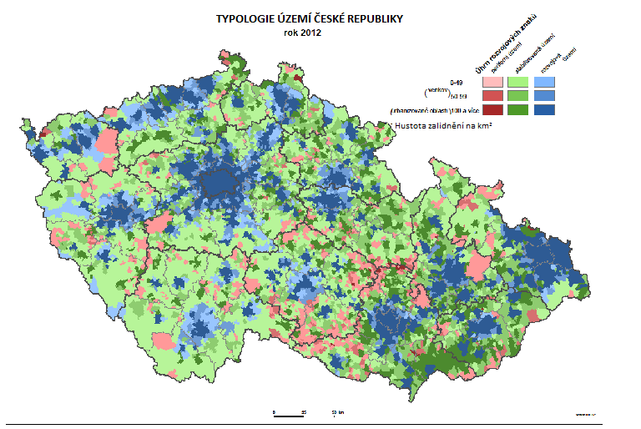

Slide 6
Územní dimenze a její východiska
Hlavní východisko – determinace typů území, jež umožní v daném území koncentrovat odpovídající podíl finančních prostředků s ohledem na:
  Obdobné znaky, jež vykazují některé typy území ČR a řešení jejich potřeb
  Naplnění cílů EU 2020 a možnosti čerpání prostředků z ESIF
  Zaměření budoucích programů – cíle, priority, řidící orgány, příjemci atp.
  Prosazení strategického plánování a realizaci regionální politiky ČR
  Řešení funkčních vazeb v území – jádro včetně jeho zázemí
  Možnosti uplatnění integrovaných nástrojů
  Zahrnutí aktérů odpovídajícím způsobem do systému ÚD – tvorba, příprava, realizace, monitoring

Slide 7
PŘÍSTUPY K UPLATNĚNÍ ÚD
Promítnutí územní dimenze do návrhů jednotlivých programů bude výrazně diferencované a bude se odehrávat nejen na úrovni regionů NUTS II a NUTS III, ale především na nižších územně správních jednotkách.
Společné principy:
Územní
Tematický
Integrovaný

